Slide 1

Безопасность на уроках профильного труда
Подготовила: учитель профильного труда
КОУ «Калачинская адаптивная школа-интернат»
Дурандина С.В.
Калачинск, 2022 г.

Slide 2
ПРАВИЛА ПОВЕДЕНИЯ В КАБИНЕТЕ ПОДГОТОВКИ МЛАДШЕГО ОБСЛУЖИВАЮЩЕГО ПЕРСОНАЛА
1. Приходить на занятия за 5 минут до звонка.
2. Входить в кабинет только с разрешения учителя.
3.Сидеть на закрепленных местах, не вставать без
разрешения учителя.
4.Соблюдать правила техники безопасности и санитарно-гигиенические требования.
5.Бережно относиться к оборудованию и инструментам.
6. Не отвлекаться и не разговаривать во время работы.
7. Во время перемены выходить из кабинета.

Slide 3
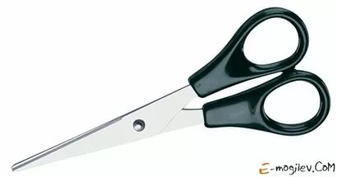
ПРАВИЛА БЕЗОПАСНОСТИ ПРИ РАБОТЕ С НОЖНИЦАМИ

Slide 4
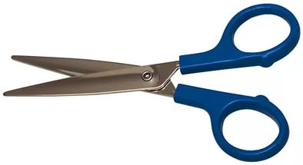
ПРАВИЛА БЕЗОПАСНОСТИ ПРИ РАБОТЕ
С НОЖНИЦАМИ
Клади ножницы справа с сомкнутыми лезвиями, направленными от себя.
Не правильно
Правильно

Slide 5
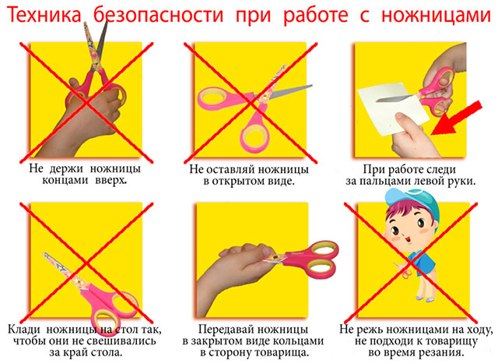

Slide 6

ПРАВИЛА БЕЗОПАСНОСТИ ПРИ РАБОТЕ УТЮГОМ

Slide 7
ПРАВИЛА БЕЗОПАСНОСТИ ПРИ РАБОТЕ УТЮГОМ
1. Проверь целостность шнура и чистоту подошвы утюга.
2. Проверь наличие резинового коврика.
3. Следи за тем, чтобы во время работы шнур не касался подошвы утюга, утюг не перегревался.

Slide 8
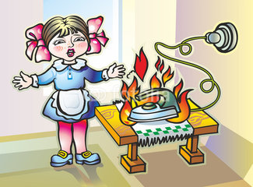
4. Не оставляй утюг без присмотра!

Slide 9
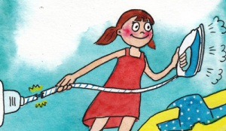
5. Включай и выключай утюг сухими руками, берясь за корпус вилки, а не за шнур.

Slide 10
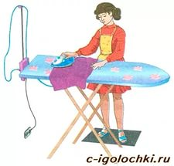
6. Работай утюгом на гладильной доске или на специально отведенном месте.
7. Ставь утюг на специальную подставку или пятку утюга.

Slide 11
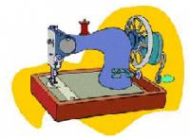
Правила техники безопасности при работе на швейной машине

Slide 12

Перед началом работы убери с платформы швейной машины посторонние предметы (ножницы, наперстки, отвертки и др.), проверь, прочно ли закреплена игла и лапка.

Slide 13

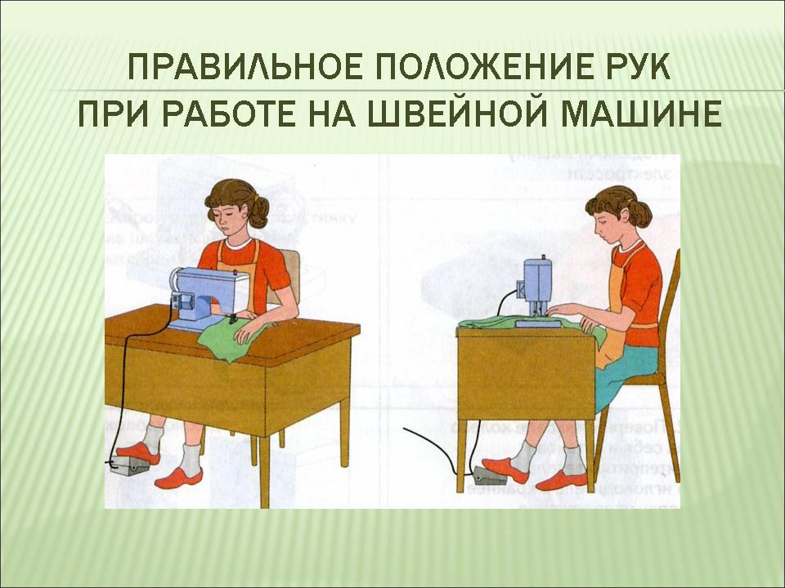

Slide 14
Правила техники безопасности при работе на швейной машине
Перед шитьем проверь, не остались ли в изделии булавки или иголки.
Во время работы не наклоняйся к движущимся частям машины.

Slide 15
Правила безопасной работы швейной иглой
Храни иглу в игольнице.
До и после работы проверяй количество игл и булавок.
Передавай иглу только в игольнице и с ниткой.
Не втыкай иглу в одежду.
Не оставляй иглу без нитки.
Во время работы с иглой будь предельно внимательным.
Не работай ржавыми иглами и булавками.

